Slide 1
Przykłady metod aktywizujących
III etap edukacyjny

Slide 2
P R O C E D U R A U
Procedura „U” jest metodą z kategorii dyskusyjnych. Najczęściej stosowana jest do przeprowadzenia oceny i analizy stanu istniejącego oraz możliwości wprowadzenia zmian.
Uczestnicy zajęć tworzą plakat z ze schematem litery „U”. Lewa strona plakatu to opisy odnoszące się do stanu istniejącego –aktualny opis obrazu, ról osób, określeń norm i zasad. Dół litery to mement zwrotny – to co jest dobre oraz to co należy zmienić. Prawa strona litery „U” określa nową wizję: nowe normy, zasady, nowy podział ról – nowy obraz sytuacji.

Slide 3
P R O C E D U R A U
STAN ISTNIEJĄCY
STAN IDEALNY
1
OBRAZ
7
2
ROLE
6
3
ZASADY
5
4
ZWROT

Slide 4
A N A L I Z A S W O T
Analiza SWOT jest metodą wykorzystywana do zespołowej analizy i oceny, i podejmowania decyzji. Można ją wykorzystać do ulepszania warunków i doskonalenia umiejętności w zakresie wskazanym przez analizę SWOT.
W metodzie tej uczestnicy wypełniają arkusz podzielony na 4 obszary. Określane są mocne i słabe strony danego zagadnienia oraz wynikające z nich szanse i zagrożenia.

Slide 5
P R O C E D U R A U
Nazwa 4 kategorii pochodzi od pierwszych liter słów w języku angielskim:
S (Strengths) – mocne strony (np. zalety osoby, odnosi się do teraźniejszości),
W (Weaknesses) – słabe strony (np. wady, odnosi się do teraźniejszości),
O (Opportunities) – szanse (szansę zmiany na lepsze, odnosi się do przyszłości),
T (Threats) – zagrożenia (niekorzystne zmiany, odnosi się do przyszłości).

Slide 6
P R O C E D U R A U
POZYTYWNE
NEGATYWNE
MOCNE STRONY
SŁABE STRONY
TERAŹNIEJSZOŚĆ
SZANSE
ZAGROŻENIA
PRZYSZŁOŚĆ

Slide 7
M E T O D A J I G S A W (U K Ł A D A N K A)
Metoda tzw. Układanki stosowana jest do uczenia się we współpracy. Uczestnicy pracują w grupach. Każda grupa otrzymuje materiał do opanowania – przy czym każdy z członków grupy dostaje inną jego część. Po kilku minutach osoby, które otrzymały te same części materiału tworzą nowe grupy – tzw. grupy eksperckie. W nowych grupach uczestnicy dyskutują nad swoją częścią materiału, określają najważniejsze rzeczy, ustalają metodę przekazu informacji pozostałym uczestnikom zajęć – uczestnicy tych grup stają się ekspertami. Po kilku minutach eksperci wracają do swoich pierwotnych grup. Ich zadaniem jest przekazać informacje pozostałym członkom grupy.

Slide 8
M E T O D A J I G S A W (U K Ł A D A N K A)
1A
2A
3A
I ETAP
1A
2A
1C
1B
2C
2B
3C
3B
1C
1B
2C
2B
1A
1B
1C
II ETAP – GRUPY EKSPERTÓW
3A
2A
3B
2B
3C
2C
1A
2A
3A
III ETAP
1C
1B
2C
2B
3C
3B
IV ETAP
Sprawdzenie zdobytej wiedzy

Slide 9
S T O L I K I E K S P E R C K I E
Odmiana metody JIGSAW. Uczestnicy pracują w zespołach. Każdy zespół wyłania wśród siebie eksperta. Grupy otrzymują tabelę do sformułowania problemu. Po chwili, osoby nie będące ekspertami przechodzą do kolejnych ekspertów. Każdy ekspert pozostaje na miejscu i przeprowadza dyskusję z nowymi grupami. Każda z grup podaje pomysły na rozwiązanie przedstawionego przez eksperta problemu. Na zakończenie eksperci zespołów przygotowują zebrane od grup informacje i prezentują je na forum.

Slide 10
S T O L I K I E K S P E R C K I E
I ETAP
II ETAP
III ETAP
IV ETAP
1
1
3
3
2
2
1
1
1E
1E
1E
1E
1
1
3
3
2
2
1
1
2
2
2
2
1
1
3
3
2E
PREZENTACJA
2E
2E
2E
2
2
1
1
3
3
2
2
3
3
2
2
1
1
3
3
3E
3E
3E
3E
3
3
2
2
1
1
3
3

Slide 11
M E T A P L A N
Metaplan to metoda z grupy dyskusyjnych. Prowadzący i uczestnicy określają temat dyskusji. Uczestnicy tworzą wspólny plakat podzielony na 4 obszary. W każdym z obszarów umieszczają swoje poglądy zapisane na kartkach. Temat dyskusji zapisany jest nad diagramem z obszarami.
Po każdej fazie dyskusji prowadzący porządkuje zebrane odpowiedzi. Zaleca się w tej metodzie stosować kolorowe oznaczenia obszarów oraz karteczki z głosami uczestników.

Slide 12
M E T A P L A N
Obszary metaplanu:
Jak jest? (stan aktualny)
Jak powinno być? (stan idealny)
Dlaczego nie jest tak jak powinno być?
Planowanie działań co zrobić, aby było tak jak powinno być.
Podsumowaniem pracy metodą metaplanu jest wypracowanie działań związanych z rozwiązaniem problemu.

Slide 13
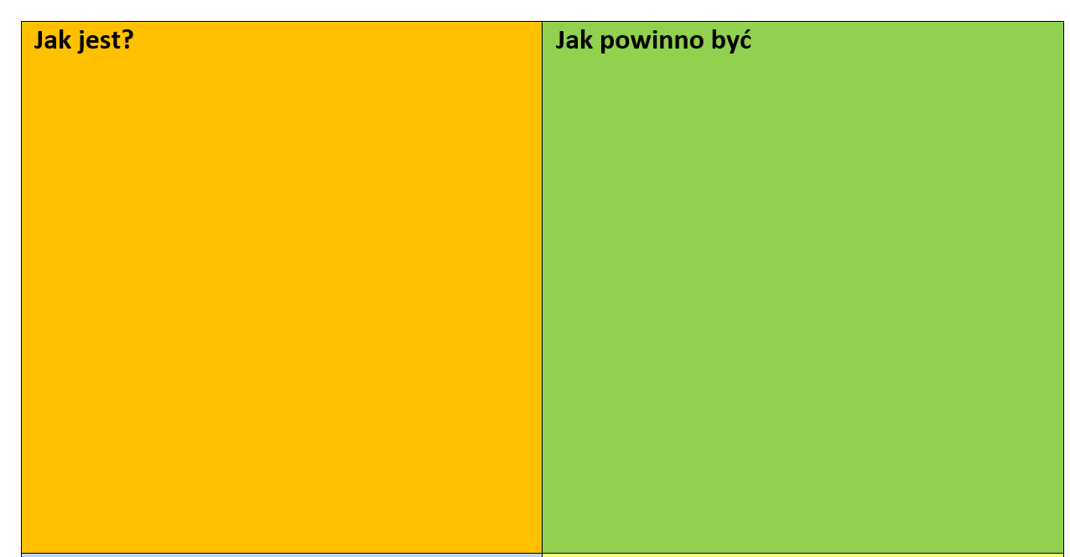
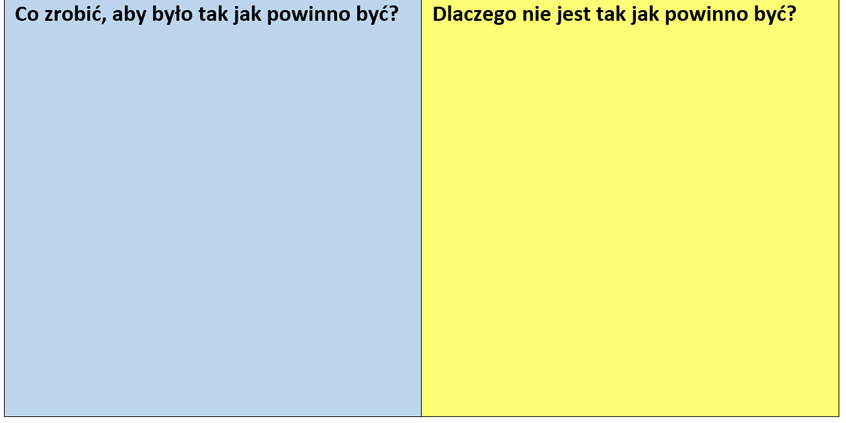
Temat dyskusji

Slide 14
M E T O D A 6 3 5
Metoda 6, 3, 5 jest metodą prowadzącą do twórczego rozwiązywania problemów. Cyfry w nazwie metody oznaczają:
6 – liczbę osób w grupie lub liczbę grup,
3 – liczbę pomysłów rozwiązań wpisanych przez grupę w jednej rundzie,
5 – liczbę rund (o jeden mniejsza od liczby grup).
Uczestnicy pracują w 6 grupach. Każda grupa otrzymuje arkusz z numerem grupy na którym mają za zadanie określić jaki jest problem do rozwiązania.

Slide 15
M E T O D A 6 3 5
Po dłuższej chwili, na znak prowadzącego grupy rotacyjnie przekazują sobie opisane problemy. Zadaniem kolejnych grup jest wpisuje 3 pomysłów działań, które mogą pomóc w rozwiązaniu problemu. Rotacja będzie trwała tak długo aż wszystkie opisy zostaną uzupełnione o propozycje od wszystkich grup (w tym wypadku będzie to 5 rund). Na zakończenie opisy wracają do grup, które je utworzyły. W ten sposób każda z grup otrzymuje od pozostałych grup zestaw propozycji rozwiązania problemu.

Slide 16
M E T O D A 6 3 5
Grupa 6
Grupa 5
Grupa 4
Grupa 3
Grupa 1
Grupa 2

Slide 17
M A P A M Y Ś L I
Mapa myśli to metoda, która wspiera dyskusję. Polega na wizualnym opracowaniu problemu za pomocą schematów, rysunków, symboli, krótkich słów. Mapa myśli jest plakatem. Na jego środku zapisane jest określenie symbolizujące problem od którego odchodzą pojęcia i określenia.
Istnie wiele programów komputerowych. Przykład mapy myśli wykonanej w programie FreeMind przedstawia następny slajd.

Slide 18
M A P A M Y Ś L I

Slide 19
B U R Z A M Ó Z G Ó W
To forma dyskusji polegająca na szybkim podaniu przez uczestników jak najwięcej rozwiązań, skojarzeń i pomysłów.
Etapy burzy mózgów:
Zdefiniowanie problemu;
Poszukiwanie rozwiązań;
Analiza pomysłów;
Wybór pomysłów i zastosowanie pomysłów prowadzących do rozwiązania problemu.

Slide 20
B U R Z A M Ó Z G Ó W
Zasady burzy mózgów:
każdy pomysł jest dobry,
nie komentujemy i nie krytykujemy pomysłów,
wszyscy na równych prawach biorą udział w dyskusji,
każdy pomysł musi być zapisany w formie podanej przez autora,
nie wtrącamy własnych pomysłów do innych pomysłów.
Uczestnicy umieszczają wszystkie głosy na plakacie. Podczas dyskusji podobne odpowiedzi są grupowane i porządkowane.

Slide 21
B U R Z A M Ó Z G Ó W
PROBLEM

Slide 22
D R Z E W O D E C Y Z Y J N E
Drzewo decyzyjne to kolejna metoda dyskusji. Jej zadaniem jest doprowadzenie do szybkiego rozwiązania problemu. Konstrukcja drzewa rozpoczyna się od korzenia – jest to sformułowanie problemu. Następnie analizuje się wszystkie możliwe czynniki mające wpływ na problem – są to węzły drzewa. Końcowym elementem drzewa są liście – tu zapisuje się wszystkie odpowiedzi na zadany w korzeniu problem. Schemat drzewa decyzyjnego może przybierać różne formy np. formę algorytmu. Schemat drzewa decyzyjnego prezentuje następny slajd.

Slide 23
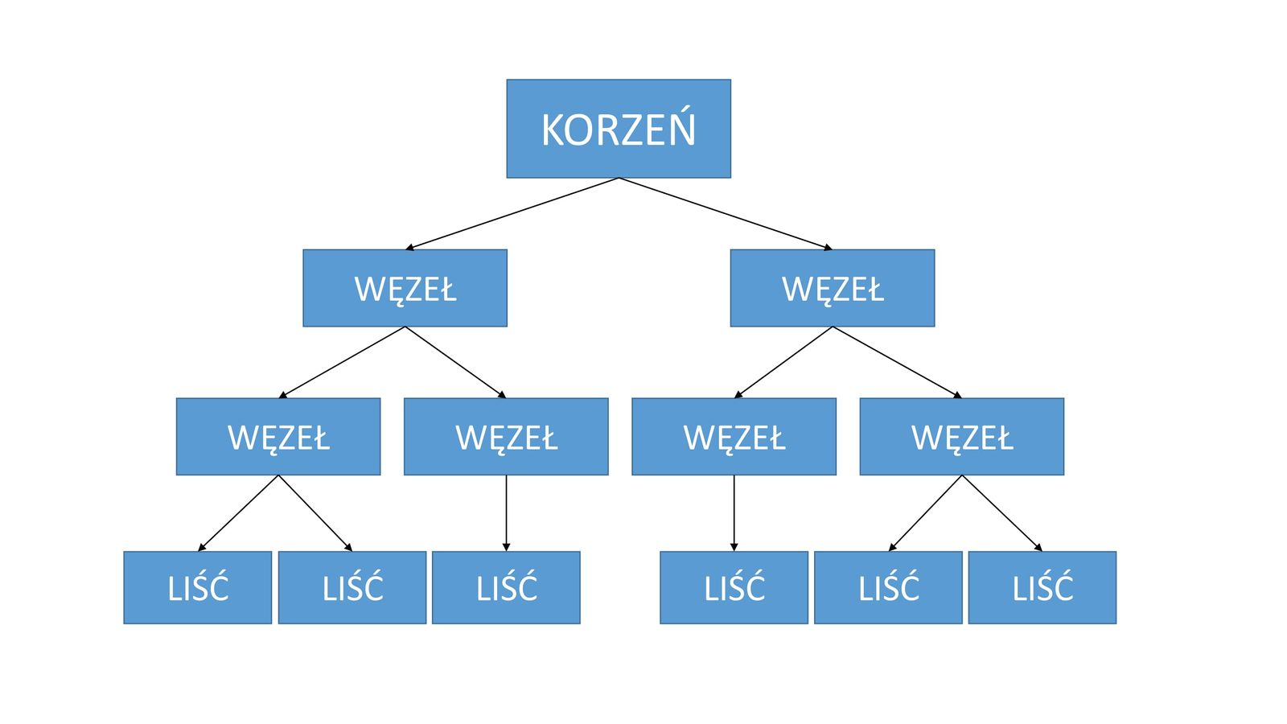
D R Z E W O D E C Y Z Y J N E

Slide 24
W E B Q U E S T
Metoda WebQuest to rodzaj metody projektu. Składa się z:
Wprowadzenia – krótka informacja o problemie, wcielająca uczestników w określone role, np. poszukiwacza, badacza lub inną, nadając w ten sposób wysoką rangę ich działaniom w realizacji projektu i motywując do działania.
Zadania – efekt końcowy wykonania zadania. Nauczyciel precyzuje formę, w jakiej zadanie powinno być wykonane, np.: „zbierz informacje na temat …”, „zaprojektuj i przedstaw w postaci algorytmu…, „porównaj … itp. Aktywności uczniów powinny być ukierunkowane na wyszukanie informacji, dokonanie ich analizy i sformułowanie wniosków.

Slide 25
W E B Q U E S T
Procesu – zawiera wszelkie informacje wspierające realizację projektu, tj. określa, jakie należy podjąć kroki, aby wykonać zadanie, jak powinny być podzielone role i zadania w zespole.
Źródeł – to zestaw sprawdzonych adresów stron internetowych, w których znajdują się informacje rekomendowane przez nauczyciela potrzebne do rozwiązania zadania. Zadaniem uczniów jest dokładna analiza zawartych informacji na tych stronach i ich przetworzenie do uzyskania efektu końcowego.

Slide 26
W E B Q U E S T
Ewaluacji i oceny rezultatów rozwiązywanego zadania – ten element powinien jasno określać kryteria oceny realizowanego przez uczniów projektu. Powinny być w nich uwzględnione wszystkie aktywności uczniów prowadzące do osiągnięcia wymaganego efektu.
Podsumowania – konkluzja, inspiruje uczniów do kontynuowania działań projektowych, podkreśla ważność wykonanych działań, podsumowuje uzyskane przez uczniów efekty, a szczególnie osiągnięte przez nich kompetencje.

